Slide 1

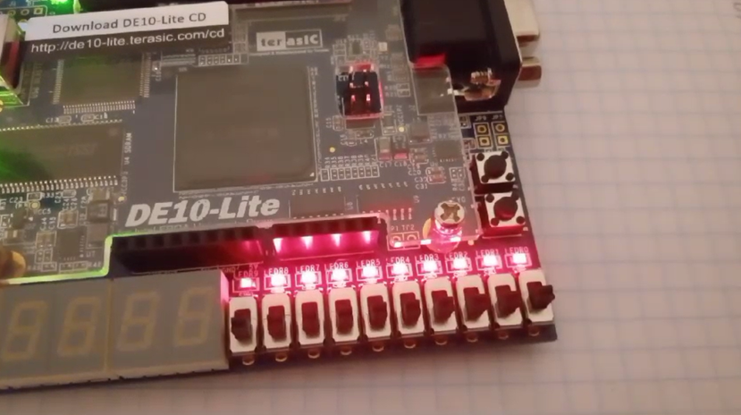
PRÁCTICA 4 Diseño de control de intensidad de LEDS
DISEÑO DIGITAL VLSI, Grupo 2
Profesor: M.C. Gerardo Ariel Castillo García
Equipo: 05
- Bravo Luna Ivonne Monserrat
- Díaz González Rivas Ángel Iñaqui
- García Gallegos Samantha
- Siliano Haller Rodrigo

Slide 2
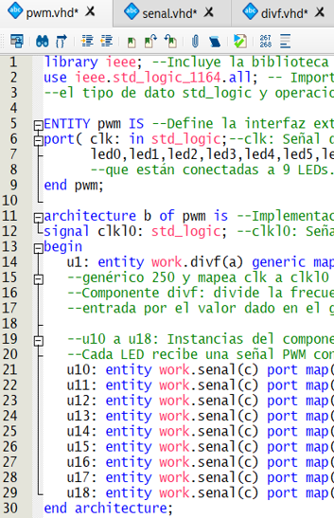
EJERCICIO 4.3 SEÑAL
Usar 9 leds con diferentes intensidades en cada uno, utilizando la misma señal pwm pero con distintos ciclos de trabajo.

Slide 3

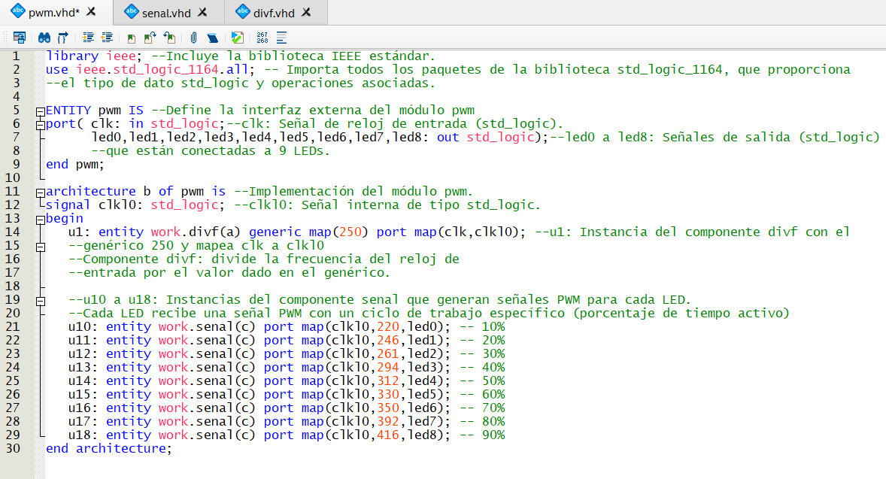
CÓDIGO EN VHDL

Slide 4
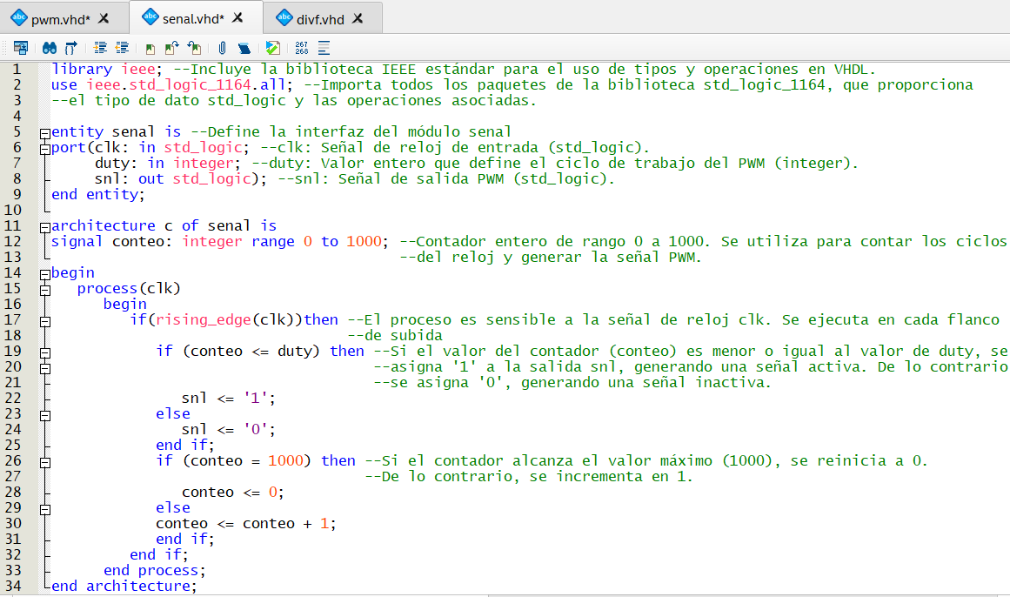
CÓDIGO EN VHDL

Slide 5
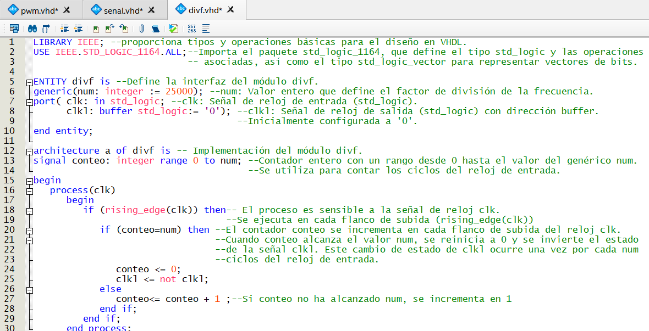
CÓDIGO EN VHDL

Slide 6
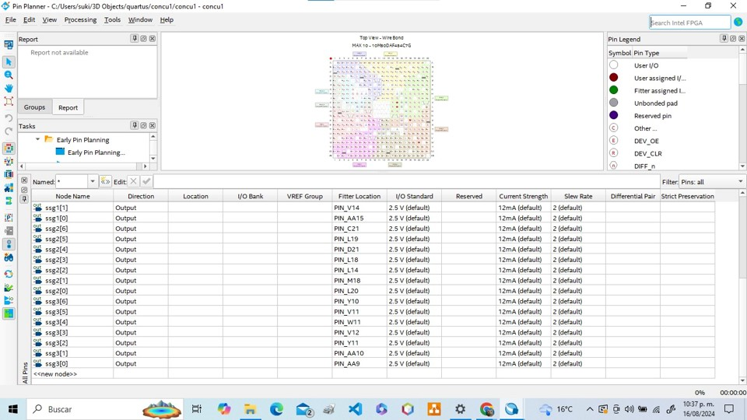
PINES UTILIZADOS

Slide 7
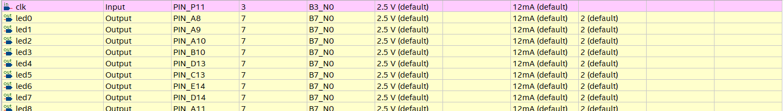
PINES UTILIZADOS

Slide 8
FUNCIONAMIENTO EJERCICIO 4.3

Slide 9
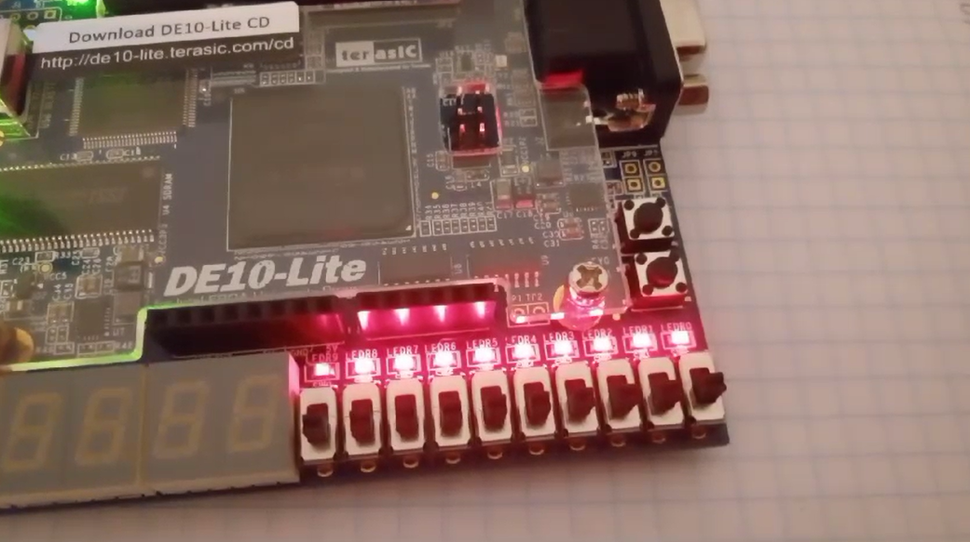

Slide 10
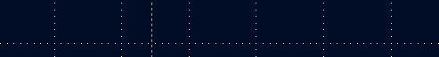
¡GRACIAS POR SU ATENCIÓN!
Práctica 4. Diseño de control de intensidad de LEDS
Bravo Luna Ivonne Monserrat
Díaz González Rivas Ángel Iñaqui
García Gallegos Samantha
Siliano Haller Rodrigo

Slide 11
Bibliografía
BIBLIOGRAFÍA
(S/f). Recuperado el 1 de septiembre de 2024, de http://chrome-extension://efaidnbmnnnibpcajpcglclefindmkaj/http://cimogsys.espoch.edu.ec/direccion-publicaciones/public/docs/books/2019-09-19-195937-96%20Introducci%C3%B3n%20al%20VHDL.pdf
(S/f-b). Recuperado el 1 de septiembre de 2024, de http://chrome-extension://efaidnbmnnnibpcajpcglclefindmkaj/https://catedras.facet.unt.edu.ar/de/wp-content/uploads/sites/61/2015/01/VLSI-1.pdf
(S/f-c). Recuperado el 31 de Agosto de 2024, de http://chrome-extension://efaidnbmnnnibpcajpcglclefindmkaj/https://uvadoc.uva.es/bitstream/handle/10324/11863/TFG-P-204.pdf?sequence=1

